Slide 1


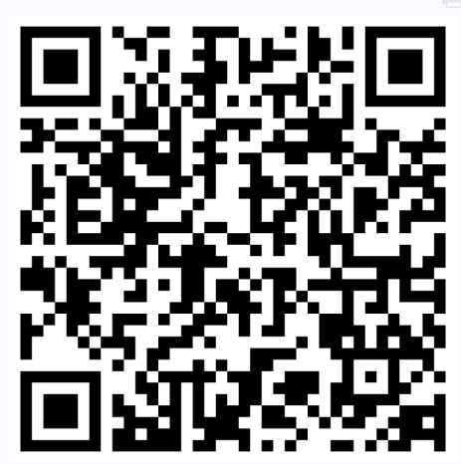
Aspectos Éticos e Legais
Irapuan Barros
Conselheiro do CREMAL - CRM-AL 4292
Perito Médico Federal – SIAPE 1502290
Especialista em Medicina do Trabalho – RQE nº 3333
Especialista em Clínica Médica – RQE 2331
16/04/2026

Slide 2
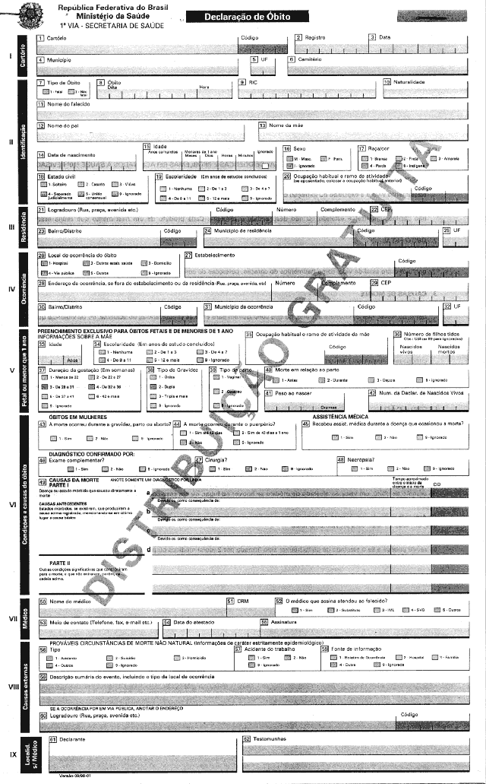
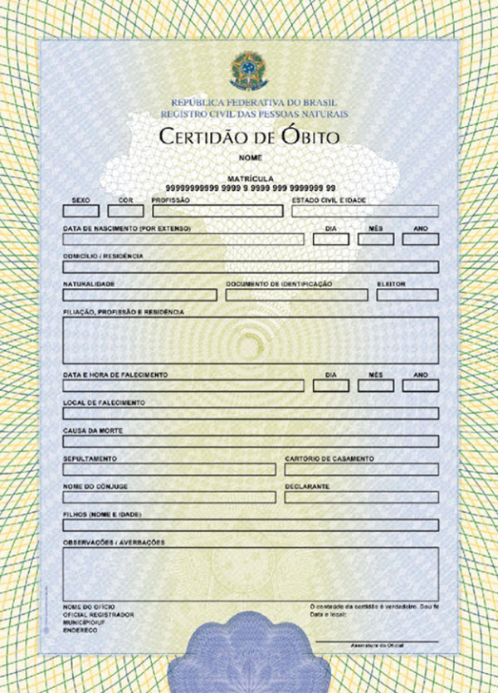
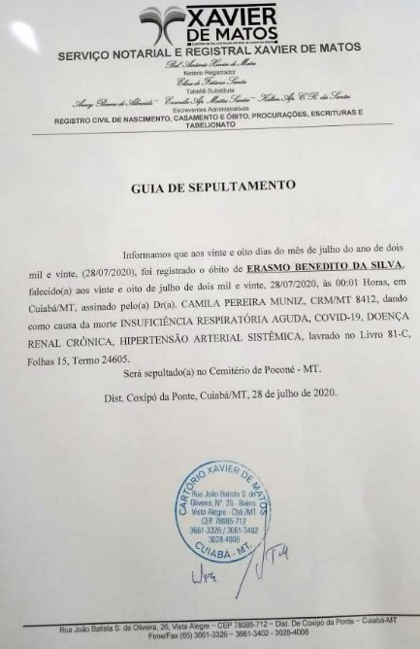
Atestado de Óbito

Slide 3
Qual a importância do correto preenchimento da Declaração de Óbito?
Epidemiológica / Estatística
Jurídicas Civis: Sucessão, Patrimoniais, Securitárias, Tributárias.
Jurídicas Penais e Administrativas
Proteção ao Erário

Slide 4

Declaração de Óbito – Aspectos Éticos e Legais
Lei nº 6.015/1973
“Art. 77. Nenhum sepultamento será feito sem certidão de oficial de registro do lugar do falecimento, extraída após a lavratura do assento de óbito, em vista do atestado de médico, se houver no lugar, ou, em caso contrário, de duas pessoas qualificadas, que tiverem presenciado ou verificado a morte.

Slide 5
Declaração de Óbito – Aspectos Éticos e Legais
Código de Ética Médica
É VEDADO: Art. 83. Atestar óbito quando não o tenha verificado pessoalmente, ou quando não tenha prestado assistência ao paciente, salvo, no último caso, se o fizer como plantonista, médico substituto ou em caso de necropsia e verificação médico-legal.

Slide 6
Declaração de Óbito – Aspectos Éticos e Legais
Resolução CFM 1.779/2005
A Declaração de Óbito pode ser emitida por QUALQUER MÉDICO que examinou o corpo/cadáver e constatou a ausência de sinais vitais, exceto as mortes por causas externas (art. 1°).
No entanto, na busca de sempre haver um diagnóstico da causa de morte mais preciso possível, existe uma ordem preferencial entre os médicos (art. 2°):
Médico ASSISTENTE (morte de causa natural).
Médico SUBSTITUTO/PLANTONISTA (morte de causa natural).
Médicos da INSTITUIÇÃO – OUTROS (morte de causa natural).
Médico do SVO (morte de causa natural, sem diagnóstico definido).
Médico do IML (morte de causa suspeita ou causa externa de morte).

Slide 7
Declaração de Óbito – Aspectos Éticos e Legais
Portaria MS n° 116/2009
A D.O. será emitida pelo médico que prestava assistência ao paciente e, em caso de ausência ou impedimento, pelo médico substituto, excetuando-se apenas os casos confirmados ou suspeitos de morte por causas externas, quando a responsabilidade por este ato é atribuída ao médico do IML ou equivalente.
(art. 17 e 19 da Portaria MS n.º 116/2009).

Slide 8
Declaração de Óbito – Aspectos Éticos e Legais
Paciente morre numa 6ª-feira à noite.
Sepultado no sábado à tarde.
Na 2ª-feira ➔ médico do posto de saúde preenche a Declaração de óbito ????

Slide 9

Declaração de Óbito – Aspectos Éticos e Legais
Paciente morre numa 6ª-feira à noite.
Sepultado no sábado à tarde.
Na 2ª-feira ➔ médico do posto de saúde preenche a Declaração de óbito???

Slide 10

Declaração de Óbito – Aspectos Éticos e Legais
Como agir?

Slide 11
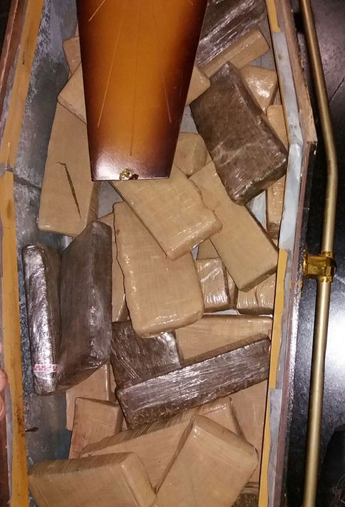
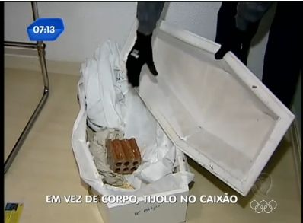
Declaração de Óbito – Aspectos Éticos e Legais
1º➔ Nenhum cemitério pode aceitar sepultar alguém sem a certidão de óbito/guia de sepultamento.

Slide 12
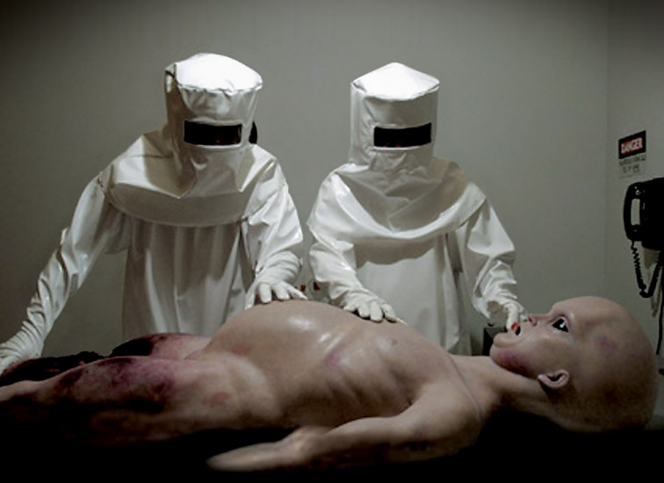
Declaração de Óbito – Aspectos Éticos e Legais
2º➔ O médico, para preencher a Declaração de Óbito, tem de examinar o cadáver.

Slide 13
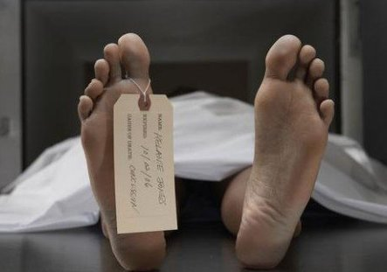
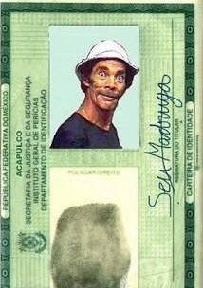
Declaração de Óbito – Aspectos Éticos e Legais
3º➔ Conferir se documentos pertencem ao cadáver.

Slide 14
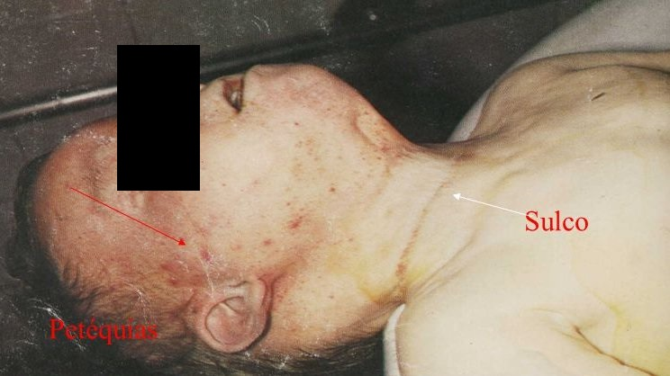
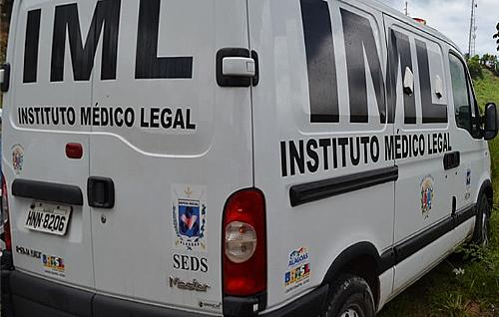
Declaração de Óbito – Aspectos Éticos e Legais
4º➔ Verificar sinais indicativos/suspeitos de morte violenta.

Slide 15

Declaração de Óbito – Aspectos Éticos e Legais
5º➔ Preencha pessoalmente TODOS os itens da Declaração de Óbito.

Slide 16






Declaração de Óbito – Aspectos Éticos e Legais
5º➔ Preencha pessoalmente TODOS os itens da Declaração de Óbito.
Melhor “perder” 10 minutos hoje
Do que perder sua paz pelos próximos 10 anos

Slide 17

Declaração de Óbito – Aspectos Éticos e Legais
6º➔ Tenha especial cuidado nas informações sobre as CAUSAS de MORTE. Evite os “Garbage Codes – Códigos de Lixo”.

Slide 18
Declaração de Óbito – Aspectos Éticos e Legais
Códigos que não devem ser usados como CAUSAS imediatas de MORTE.
(Garbage Codes – Códigos de Lixo)
Parada Cardíaca ou Parada Cardiorrespiratória.
Falência de Múltiplos Órgãos.
Infarto (sem especificações).
Insuficiência Respiratória.
Senilidade.
Desidratação.
Hemorragia (sem especificações).
Neoplasia (sem especificações).
Causa não-definida / indeterminada / desconhecida.

Slide 19
Declaração de Óbito – Aspectos Éticos e Legais
CASO CLÍNICO - 1
Paciente Hipertenso e Tabagista de longa data
Diagnosticado com neoplasia pulmonar
Fez quimio e radioterapia
Evoluiu com septicemia
Teve choque séptico
Óbito
Choque Séptico
Septicemia pós quimioterapia
Neoplasia maligna pulmonar
Hipertensão Arterial Sistêmica
Tabagismo

Slide 20
Declaração de Óbito – Aspectos Éticos e Legais
CASO CLÍNICO - 1
Paciente Hipertenso e Tabagista de longa data
Diagnosticado com neoplasia pulmonar
Fez quimio e radioterapia
Evoluiu com septicemia
Teve choque séptico
Óbito
Choque Séptico
Septicemia pós quimioterapia
Neoplasia maligna pulmonar
Hipertensão Arterial Sistêmica
Tabagismo

Slide 21
Declaração de Óbito – Aspectos Éticos e Legais
CASO CLÍNICO - 2
Criança com baixo peso, desnutrida
Internada há 2 dias com Pneumonia Bacteriana
Evoluiu com importante insuficiência respiratória
Choque séptico.
Óbito
Choque Séptico
Insuficiência Respiratória Aguda
Pneumonia Bacteriana Comunitária
Desnutrição infantil

Slide 22
Declaração de Óbito – Aspectos Éticos e Legais
CASO CLÍNICO - 2
Criança com baixo peso, desnutrida
Internada há 2 dias com Pneumonia Bacteriana
Evoluiu com importante insuficiência respiratória
Choque séptico.
Óbito
Choque Séptico
Pneumonia Bacteriana Comunitária
Desnutrição infantil

Slide 23
Declaração de Óbito – Aspectos Éticos e Legais
CASO CLÍNICO - 3
Idoso hipertenso e diabético
Quadro de cefaleia, tosse, febre, odinofagia.
Evoluiu com importante insuficiência respiratória
Fez RT-PCR p/ COVID-19 (ainda sem o resultado)
Entubado em UTI
Arritmia Cardíaca
Tromboembolismo pulmonar
Óbito
Tromboembolismo Pulmonar
Arritmia Cardíaca
Síndrome Resp. Aguda Grave
Suspeita de COVID-19
Hipertensão Arterial Sistêmica
Diabete Melito

Slide 24
Declaração de Óbito – Aspectos Éticos e Legais
CASO CLÍNICO - 3
Idoso hipertenso e diabético
Quadro de cefaleia, tosse, febre, odinofagia.
Evoluiu com importante insuficiência respiratória
Fez RT-PCR p/ COVID-19 (ainda sem o resultado)
Entubado em UTI
Arritmia Cardíaca
Tromboembolismo pulmonar
Óbito
Tromboembolismo Pulmonar
Arritmia Cardíaca
Síndrome Resp. Aguda Grave
Suspeita de COVID-19
Hipertensão Arterial Sistêmica
Diabete Melito

Slide 25
Declaração de Óbito – Aspectos Éticos e Legais
CASO CLÍNICO - 4
Vítima de atropelamento, com fratura de quadril há 6 meses.
Tratada cirurgicamente há 6 meses.
Internação de longa permanência, com imobilização.
Evoluiu com escaras e pneumonia.
Recebeu alta há 2 meses.
Há 7 dias teve embolia pulm.
Insuficiência Respiratória.
Óbito.
Tromboembolismo Pulmonar
Múltiplas Fraturas Ósseas
Politraumatismo
Restrição de Mobilidade

Slide 26


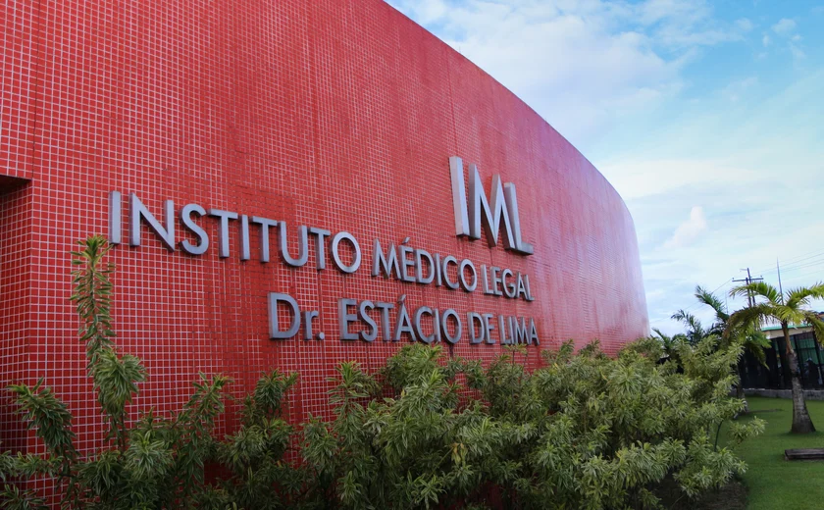
Declaração de Óbito – Aspectos Éticos e Legais
CASO CLÍNICO - 4
Vítima de atropelamento, com fratura de quadril há 6 meses.
Tratada cirurgicamente há 6 meses.
Internação de longa permanência, com imobilização.
Evoluiu com escaras e pneumonia.
Recebeu alta há 2 meses.
Há 7 dias teve embolia pulm.
Insuficiência Respiratória.
Óbito.
Insuficiência Respiratória Agud
Tromboembolismo Pulmonar
Múltiplas Fraturas Ósseas
Politraumatismo
Restrição de Mobilidade

Slide 27
Atestado Médico – Mitos, Verdades e Responsabilidades Declaração de Óbito – Aspectos Éticos e Legais
CASO CLÍNICO - 5
Paciente 23 anos, tentou suicídio com ingestão de analgésico opioide em grande quantidade.
Atendida na Urgência + lavagem gástrica + Naloxona.
Apresentou depressão respiratória e uma parada cardiorrespiratória revertida, ficando em estado comatoso.
Após 2 meses de VM, evoluiu
c/ quadro infeccioso pulmonar.
Óbito.
Pneumonia Hospitalar Bacter.
Coma
Insuficiência Respiratória Aguda
Overdose de opioides
Tentativa de Suicídio

Slide 28
Atestado Médico – Mitos, Verdades e Responsabilidades Declaração de Óbito – Aspectos Éticos e Legais
CASO CLÍNICO - 5
Paciente 23 anos, tentou suicídio com ingestão de analgésico opioide em grande quantidade.
Atendida na Urgência + lavagem gástrica + Naloxona.
Apresentou depressão respiratória e uma parada cardiorrespiratória revertida, ficando em estado comatoso.
Após 2 meses de VM, evoluiu
c/ quadro infeccioso pulmonar.
- Óbito.
Insuficiência Respiratória Agud
Pneumonia Hospitalar Bacter.
Coma
Overdose de opioides
Tentativa de Suicídio

Slide 29

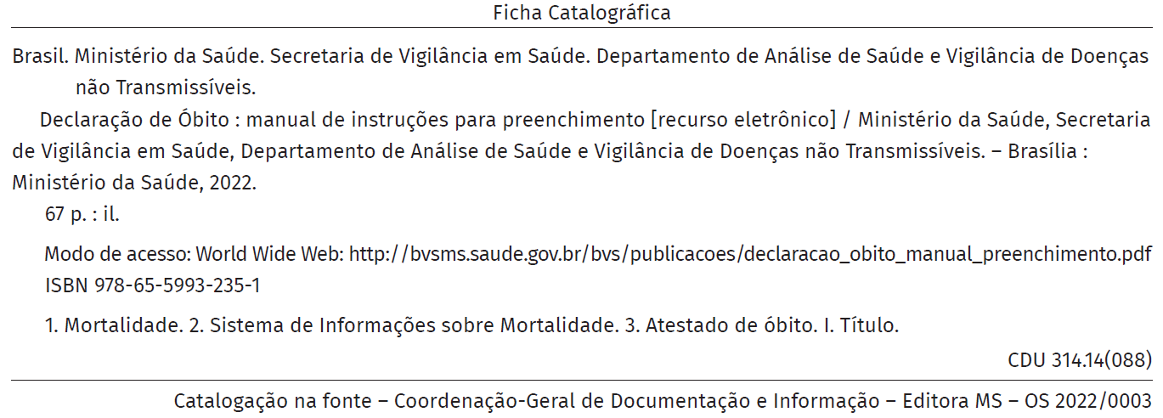
https://www.gov.br/saude/pt-br/centrais-de-conteudo/publicacoes/svsa/vigilancia/declaracao-de-obito-manual-de-instrucoes-para-preenchimento.pdf/view

Slide 30
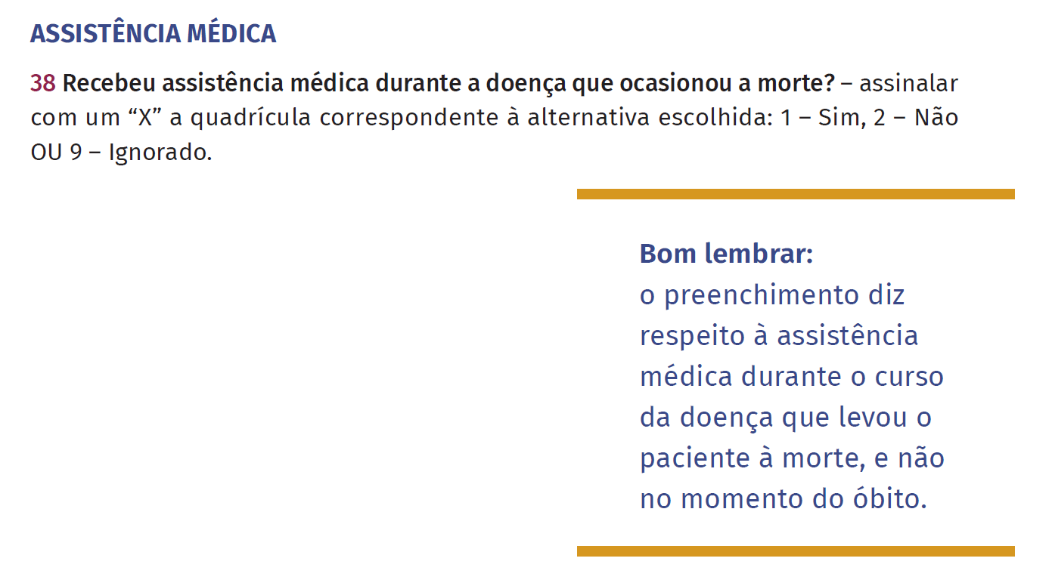
Declaração de Óbito – Aspectos Éticos e Legais
O que significa “Assistência Médica” na D.O.
(Manual MS – 2022, p. 41)

Slide 31
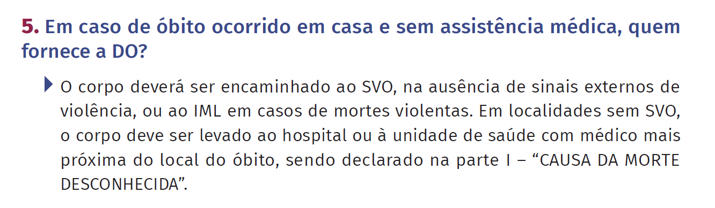
Declaração de Óbito – Aspectos Éticos e Legais
(Manual MS – 2022, p. 62)

Slide 32
Declaração de Óbito – Aspectos Éticos e Legais
PERGUNTA 1
Quais situações se deve encaminhar para IML ou SVO?
Portaria Conjunta SESAU/SSP-AL n° 01/2015
(Fluxo do Cadáver no âmbito do Estado de Alagoas)
OBITO EM HOSPITAL/UNIDADE DE SAÚDE NO INTERIOR DO ESTADO
COM diagnostico, independentemente do tempo de admissão, o médico assistente, ou plantonista, ou diretor, emite a DO.
SEM diagnostico, independentemente do tempo de admissão, encaminhar o cadáver para SVO (morte natural) ou acionar delegacia para enviar ao IML (morte suspeita ou violenta).
Em caso de Pessoas NÃO IDENTIFICADAS, acionar a delegacia para enviar ao IML que, após a identificação será definido se a DO será de competência do SVO ou do próprio IML.

Slide 33
Declaração de Óbito – Aspectos Éticos e Legais
PERGUNTA 2
Óbito ocorrido em ambulância com médico. Quem deve fornecer a DO?
PERGUNTA 3
Óbito ocorrido em ambulância sem médico é considerado sem assistência médica?
É possível preencher DO com a causa de morte sendo “sem assistência médica – causa desconhecida”?

Slide 34
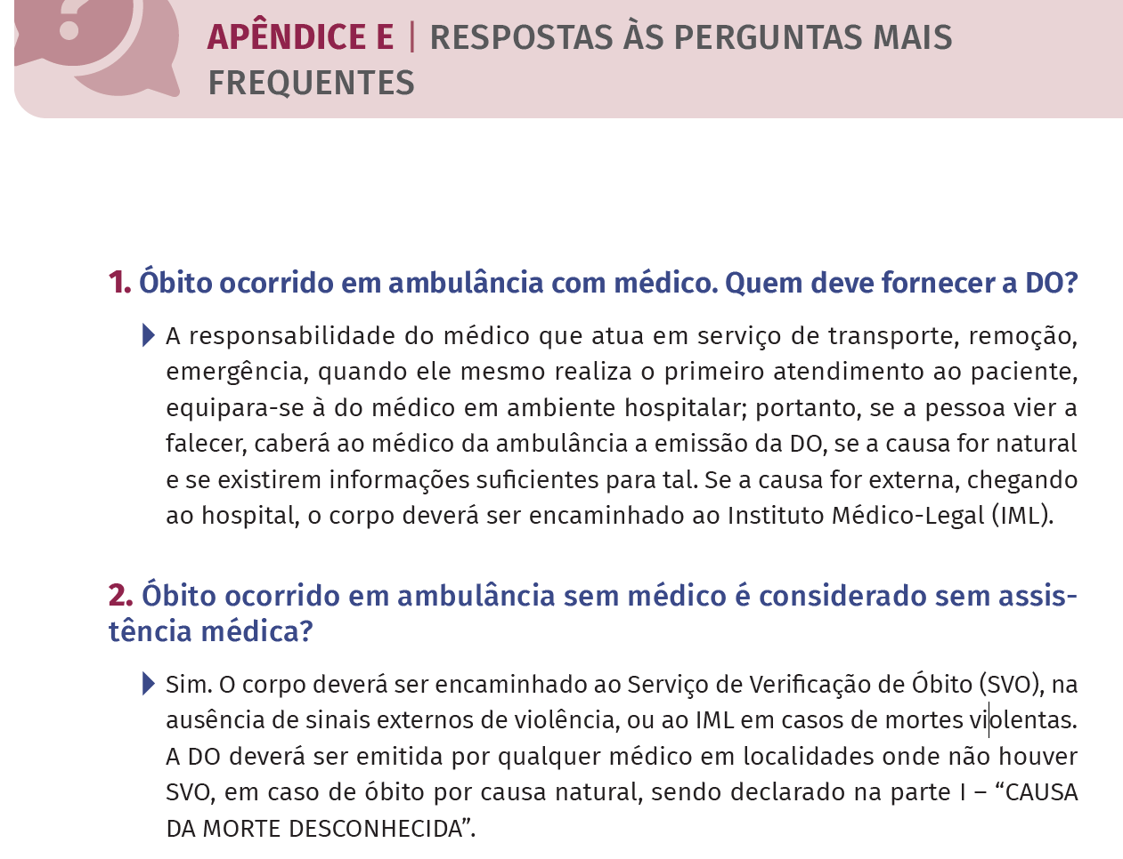
Declaração de Óbito – Aspectos Éticos e Legais
(Manual MS – 2022, p. 61)

Slide 35
Declaração de Óbito – Aspectos Éticos e Legais
PERGUNTA 4
Em caso de óbito fetal, muitos preenchem como “RN de XXX”: este é o termo correto?
Quais as particularidades em relação ao óbito fetal que devemos nos atentar no momento de preencher a DO?
- Art. 9º Cabe aos serviços de saúde públicos e privados, independentemente de sua forma, organização jurídica e gestão, a adoção das seguintes iniciativas em casos de perda gestacional, de óbito fetal e de óbito neonatal:
XI – expedir declaração com a data e o local do parto, o nome escolhido pelos pais para o natimorto e, se possível, o registro de sua impressão plantar e digital. (Lei n° 15.139/2025).

Slide 36
Declaração de Óbito – Aspectos Éticos e Legais
PERGUNTA 4
Em caso de óbito fetal, muitos preenchem como “RN de XXX”: este é o termo correto?
Quais as particularidades em relação ao óbito fetal que devemos nos atentar no momento de preencher a DO?
- Se o nascituro apresentar qualquer sinal vital extrauterina, mesmo que por segundos, não se tratará de óbito fetal, mas sim de nascido-vivo com óbito subsequente. Deverá ser emitida a D.N.V. e depois a D.O.
(Lei n.º 6.015/1973, artigo 77, parágrafo 1°)
(Manual MS – 2022, p. 15 e p. 61)
(Portaria MS n° 116/2009, Art. 19, inciso IV).

Slide 37
Declaração de Óbito – Aspectos Éticos e Legais
PERGUNTA 4
Em caso de óbito fetal, muitos preenchem como “RN de XXX”: este é o termo correto?
Quais as particularidades em relação ao óbito fetal que devemos nos atentar no momento de preencher a DO?
Gestante que falece e não houve a expulsão do feto, que permaneceu no útero: nesse caso só se emite a D.O. da gestante.
(Manual MS – 2022, p. 62).

Slide 38
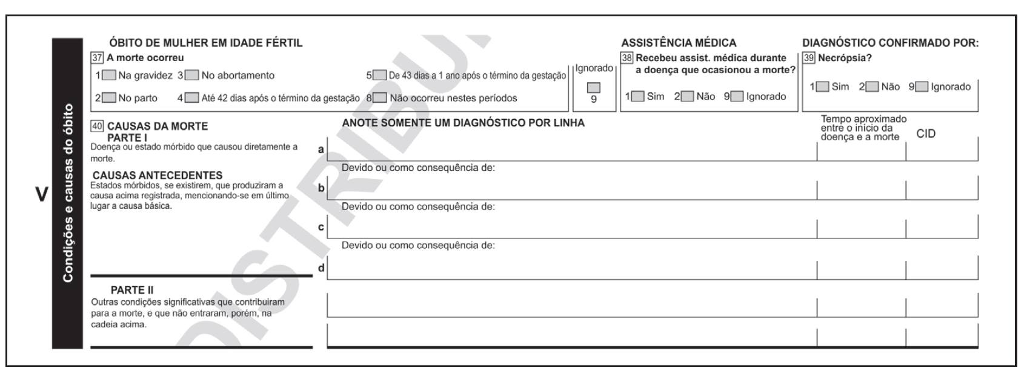
Declaração de Óbito – Aspectos Éticos e Legais
Bloco V
O termo “Mulheres em Idade Fértil” (MIF), no Brasil, corresponde à faixa etária de 10 a 49 anos. (IBGE)
No campo ASSITÊNCIA MÉDICA – o preenchimento diz respeito à assistência médica durante o curso da doença que levou o paciente à morte, e não no momento do óbito. (Manual MS – 2022, p. 41)

Slide 39
Declaração de Óbito – Aspectos Éticos e Legais
Bloco V
No campo de “CID”, preferencialmente eles não devem ser preenchidos, pois essa atividade será feita pelos profissionais codificadores de causas de morte que atuam no SIM (Manual MS – 2022, p. 42).

Slide 40
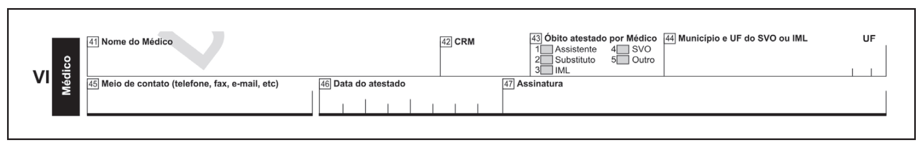
Declaração de Óbito – Aspectos Éticos e Legais
Bloco VI
1. Assistente – atendeu, efetivamente, o paciente durante a doença que ocasionou o óbito, ou a mãe, em caso de óbito fetal.
2. Substituto – foi o plantonista, residente, chefe de equipe que não tenha acompanhado o falecido durante a doença, mas apenas por ocasião da morte.
3. IML – pertence ao Instituto Médico-Legal.
4. SVO – pertence ao Serviço de Verificação de Óbito.
5. Outros – ou os casos que não estão enquadrados nas categorias anteriores. (Manual MS – 2022, p. 43).

Slide 41

Declaração de Óbito – Aspectos Éticos e Legais
Outras Particularidades

Slide 42
Declaração de Óbito – Aspectos Éticos e Legais
Bloco VI
Casos de CREMAÇÃO:
Lei n.º 6.015/1973, Artigo 77, Parágrafo 2º: “A cremação de cadáver somente será feita daquele que houver manifestado a vontade de ser incinerado ou no interesse da saúde pública e se o atestado de óbito houver sido firmado por 2 (dois) médicos ou por 1 (um) médico legista e, no caso de morte violenta, depois de autorizada pela autoridade judiciária. (Incluído pela Lei nº 6.216, de 1975)”.

Slide 43
Declaração de Óbito – Aspectos Éticos e Legais
PACIENTES SEM DOCUMENTOS
• Em caso de o paciente não ter documento de identificação ou não ser possível a identificação, o Diretor Técnico deverá ser informado, devendo comunicar à autoridade policial para que se proceda a tentativa de identificação. (Lei nº 13.812/2019 - Política Nacional de Busca de Pessoas Desaparecidas) e (Portaria Conjunta SESAU/SSP-AL n° 01/2015)

Slide 44
Declaração de Óbito – Aspectos Éticos e Legais
CARIMBO MÉDICO
• A aposição do carimbo médico é fortemente recomendada (Manual do MS – 2002, p. 44), mas não é obrigatória se houver a devida (e legível) identificação do médico (Parecer CFM nº 40/2019).

Slide 45
Declaração de Óbito – Aspectos Éticos e Legais
MORTE ENCEFÁLICA E TRANSPLANTE DE ÓRGÃOS
RESOLUÇÃO CFM Nº 2.173/2017
(Define os critérios do diagnóstico de morte encefálica).
Art. 9º Os médicos que determinaram o diagnóstico de M.E. ou médicos assistentes ou seus substitutos deverão preencher a DECLARAÇÃO DE ÓBITO definindo como data e hora da morte aquela que corresponde ao momento da conclusão do último procedimento para determinação da ME.
Parágrafo Único. Nos casos de morte por causas externas a DECLARAÇÃO DE ÓBITO será de responsabilidade do médico legista, que deverá receber o relatório de encaminhamento médico e uma cópia do TERMO DE DECLARAÇÃO DE MORTE ENCEFÁLICA.

Slide 46
Declaração de Óbito – Aspectos Éticos e Legais
ÓBITO EM PACIENTES DE INTERNAÇÃO DOMICILIAR
“HOME-CARE”
RESOLUÇÃO CFM nº 1.668/2003
(Óbito em pacientes de Internação em regime Domiciliar)
Art. 9º - Em caso de óbito durante a assistência domiciliar, o médico assistente do paciente assumirá a responsabilidade pela emissão da competente declaração.

Slide 47
Declaração de Óbito – Aspectos Éticos e Legais
ÓBITO DECORRENTE DE ATUAÇÃO EM SAÚDE DE PROFISSIONAIS NÃO-MÉDICOS
RESOLUÇÃO CFM n° 1.641/2002
(Óbito decorrente da ação de profissionais não-médicos)
“É vedado aos médicos conceder declaração de óbito em que o evento que levou à morte possa ter sido alguma medida com intenção diagnóstica ou terapêutica indicada por agente não-médico ou realizada por quem não esteja habilitado para fazê-lo, devendo, neste caso, tal fato ser comunicado à autoridade policial competente a fim de que o corpo possa ser encaminhado ao Instituto Médico Legal para verificação da causa mortis”.

Slide 48
Declaração de Óbito – Aspectos Éticos e Legais
FAMILIARES QUE SE RECUSAM À REALIZAÇÃO DE NECROPSIA PELO SVO
Parecer CRM/DF nº 03/2019 e Parecer CRM/GO nº 05/2021
“Persistindo dúvidas sobre a causa mortis e havendo SVO disponível, o médico deve encaminhar o cadáver ao serviço, pois, a recusa da família em permitir a necropsia deve ser manifestada diretamente ao médico do SVO ou do Serviço de Anatomia Patológica, este, diante da recusa, fará o possível para esclarecer a morte sem o exame interno, não sendo possível, respeitará a vontade da família e, inexistindo causa externa, violenta ou fundadas suspeitas de crime, registrará como causa: “Morte Desconhecida” e atentará para o registro do campo 51 da DO.

Slide 49
Aspectos Éticos e Legais
Irapuan Barros
Conselheiro do CREMAL - CRM-AL 4292
Perito Médico Federal – SIAPE 1502290
Especialista em Medicina do Trabalho – RQE nº 3333
Especialista em Clínica Médica – RQE 2331
16/04/2026

